Slide 1


Laravel 11
Factory

Slide 2
Factory Laravel
Digunakan untuk menentukan isi kolom pada tabel
php artisan make:factory NamaModel

Slide 3
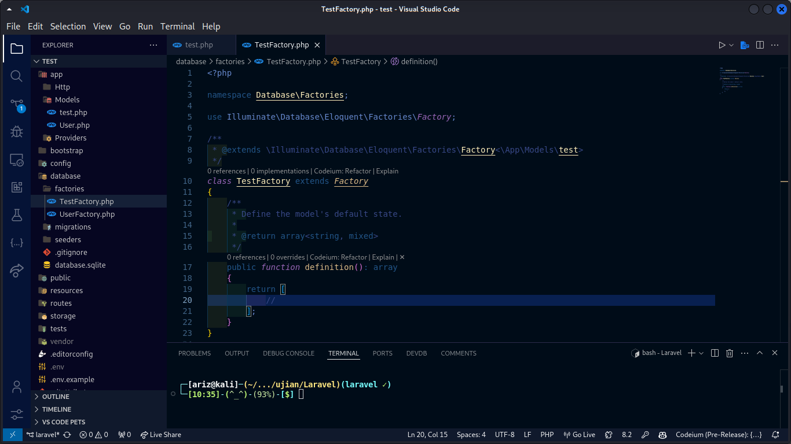
Factory Laravel

Slide 4
Laravel 11
Seeder

